Slide 1
大人社会での偏見、差別、
人権侵害
Notes:
本研修では、大人社会での偏見、差別、人権侵害について説明します。
子どもたちの間でいじめがあるように、大人の社会にも偏見、差別、人権侵害はあります。「いじめはいけない」と子どもたちに伝える立場である大人たちも、子どもたちと同じく、偏見・差別等について普段から考えていく必要があります。

Slide 2
身のまわりにある様々なハラスメント
 | 種類 | 内容 | 特徴的な言動（例）
１ | セクシュアル・ ハラスメント （セクハラ） | 性別にかかわらず行われる「性的言動」等の性的嫌がらせ。「対価型セクハラ」と「環境型セクハラ」に分類できる。 被害を受ける者の性的指向や性自認にかかわらず「性的な言動」であれば該当する。 | ・性的な要求を受け入れれば、高評価を与 える。 受け入れないなら異動させる。 ・性的な言動を繰り返す。 ・抱きつく。触る。 ・お酌やデュエットを強要する。
２ | セカンド・ ハラスメント （セカハラ） | セクシュアル・ハラスメントを受けた被害者が、その事実を訴えることで、逆に事業者側から圧力などの二次的被害を受けること。 | ・被害妄想じゃないのか。 ・本当は、あなたが誘ったのではないか。 ・そのくらいは我慢しなさい。
３ | パワー・ハラスメント （パワハラ） | 職務上の地位や役職などの優位性を背景に適正な業務の範囲を超えて精神的、身体的苦痛を与えること。 上司から部下、先輩から後輩に対して行われることが多いが、人間関係上優位性を持った部下から上司に行われる場合もある。 | ・叩く、殴る、蹴る。物を投げる。 ・別室に席を移し、通常の仕事をさせない。 ・同僚の目の前で執拗に叱責する。 注：パワハラについては以下の要素をすべて満たすものとされている。 ①優越的な関係に基づいて（優位性を背景に）行われること ②業務の適正な範囲を超えて行われること ③身体的若しくは精神的な苦痛を与えること、又は就業環境を害すること 厚生労働省ホームページ参照
４ | モラル・ハラスメント （モラハラ） | 言葉や態度によって精神的に継続的な嫌がらせを行うこと。 | ・無視する。 ・努力を評価しない。 ・常に怒られるというプレッシャーをかけ 続ける。
Notes:
大人社会での偏見、差別、人権侵害としてどのようなものがあるでしょうか。
昨今、「ハラスメント」という言葉をよく見聞きします。ハラスメントとは、相手の意に反する行為によって不快な感情を抱かせることであり、行為者がどう思っているかは関係なく、相手が不快な感情を抱けばハラスメントとなります。また、ハラスメントには、私たちの身のまわりには様々なものがあります。
それでは、スライドのハラスメント一覧を見てください。
パワハラ、マタハラの他にも私たちは普段いろんなハラスメントの情報を見聞きすることがありますが、どのハラスメントをご存じでしょうか。
２番のセカンド・ハラスメント（セカハラ）は、セクハラを受けた被害者が被害を訴えると、逆に「本当はあなたが誘ったのではないか。」「そのくらいは我慢しなさい。」とさらなる嫌がらせや圧力を受けるというものです。

Slide 3
 | 種類 | 内容 | 特徴的な言動（例）
５ | アルコール・ ハラスメント （アルハラ） | 飲酒にまつわる嫌がらせ。 | ・罰ゲームやはやし立て。 ・本人の体質や体調、意向を無視して飲酒を強 要する。 ・一気飲みさせる。 ・意図的に酔い潰させる。
６ | ジェンダー・ ハラスメント （ジェンハラ） | 社会的・文化的につくられた男らしさ、女らしさを強要する嫌がらせ。 | ・男なのになよなよしてる。 ・女なのに大食いだ。 ・お茶汲みを女性だけにさせる。 ・体力を使う仕事を男性だけにさせる。
７ | スモーク・ ハラスメント （スモハラ） | 喫煙者が非喫煙者に行う嫌がらせ。 | ・非喫煙者に煙草を吸うことを強要する。 ・たばこの煙で、非喫煙者に受動喫煙させる。 ・喫煙者が勤務時間中にとる「一服」の時間が、非喫煙者 の休憩時間よりも不当に多い。
８ | マタニティ・ ハラスメント （マタハラ） | 妊娠している、または出産した女性に対する嫌がらせ。 | ・妊娠したことを理由に降格する。 ・仕事が忙しいのに子どもなんてつくってうら やましい。 ・子どもをつくるなら別の時期にしてほしかっ た。
９ | ブラッドタイプ・ ハラスメント （ブラハラ） | 血液型が与える印象で、その人の人柄や性格を決めつけるような言動をする。 | ・A型は几帳面だけど、O型は大雑把だからな あ。
Notes:
高知県で心配なのは５番のアルハラでしょうか。悪乗りや無茶な飲ませ方は減ったとは思いますが、パワハラやセクハラと関連する場合も多く注意が必要です。
７番のスモハラは、喫煙者にとっては耳の痛い話かもしれません。
この他にも、犬好きの人が、犬のリードを長くしたり、外したりして散歩して犬嫌いの人に恐怖心を与えるペットハラスメント、口臭や体臭、きつすぎる香水など、匂いによって他者を不快にさせるスメルハラスメント、ラーメンやうどんをすする音が他人を不快にさせるヌードルハラスメントなど、今やハラスメントの数は３０とも５０とも言われているようです。
また、最近では新型コロナウイルス感染症の影響により、リモートワークやテレワークが拡大する中、リモートワークハラスメント、略してリモハラというハラスメントが新しく注目されております。リモハラに該当する事例としましては、映り込んだ自宅の様子や部下の服装を見て指摘するなどプライベートに関して言及したり、仕事の進捗を逐一確認したり、サボらないようプレッシャーをかけるような言動をすることなどがあります。また、業務に必要がないのにも関わらず二人きりでのWEB会議や通話を要求したりすることもリモハラに該当することがあります。リモートワーク中では対面で行うオフィスワーク以上に相手の立場にたって考える想像力や相手を不快にさせないコミュニケーション力が求められます。

Slide 4
ハラスメントが起こった場合
１．自分がハラスメントを受けたとき
（１）認識することが大切
（２）相手に伝えることが大切（メール等の方法も）
（３）相談窓口に相談
２．同僚や周りの人がハラスメントを受けたとき
（１）個人的な問題として片付けてはダメ
（２）被害を受けていることに気づいたら、声をかけて
（３）加害者に同僚として注意したり、上司に相談を
厚生労働省ＨＰ「職場におけるハラスメントの防止のために」を参照して作成
Notes:
次に実際、ハラスメントが起こった場合のことについて説明します。
はじめに、自分がハラスメントを受けた場合にどのように対処するかということですが、まず、ハラスメントを無視したり、受け流したりしているだけでは、必ずしも状況は改善されないということを認識することが大切です。
また、相手に対して明確にハラスメントだということを伝えることが大切です。
直接言いにくいときはメールを使うという方法もあります。
あと、相談窓口に相談するという方法もあります。
しかし、スメルハラスメントなど相手に指摘するとパワハラやセクハラに該当する可能性があるものもありますので、そのような場合もそのままにせず、まずは周りの人に相談しましょう。
また、同僚や周りの人がハラスメントを受けたときの対処法ですが、まず、ハラスメントに関する問題を当事者間の個人的な問題として片付けてはなりません。
被害者は他の人に対して相談をためらう傾向があります。
被害を受けていることを見聞きした場合には、声をかけて相談しやすくすることも大切です。。
また、同じ職場の場合、加害者に同僚として注意したり、ハラスメントについて、上司に相談するといった方法もあります。

Slide 5
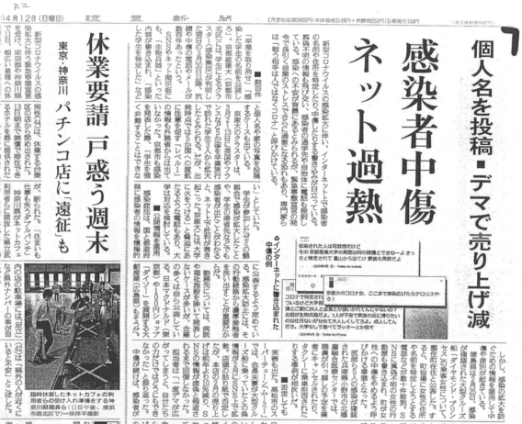
差別や偏見の事例
・各地で起きる新型コロナ
ウイルス感染者や医療従
事者への差別や誹謗中傷
・令和２年１０～１２月に
全国で約７００件の風評
被害
R2.4.12 読売新聞
Notes:
次に、世界中で流行している新型コロナウイルスについて、偏見や差別、誹謗中傷の事案が起きていることについてです。
まず最初に、実際に全国や高知県で起こった差別や偏見の事例の一部を紹介します。
新型コロナウイルス感染症の症例が報告されて以降、全国各地で新型コロナウイルス感染者や医療従事者への差別や誹謗中傷が起きています。
日本医師会が行った医療従事者等への風評被害に関する調査結果では、令和２年１０～１２月の３ヶ月だけで、全国で少なくとも約７００件の医療従事者等に対する風評被害があったと発表されました。

Slide 6
行動歴による偏見・差別
○大学生がお盆に隣県の実家に帰省し、後日アパートに戻ったところ、玄関に生卵が投げつ
けられ、郵便受けの中に生卵が流し込まれていた。
○県外に家族旅行に行った後、近所から感染者と決めつけられたり、子どもが通う学校の保
護者から子どもを欠席させるよう苦情を受けた。
○感染者が多い市から隣接市のスポーツ教室に通っていたところ、隣接市の保護者からの苦
情があり、教室に通えなくなった。
インターネット上での誹謗中傷
○感染者が発生したスポーツ教室の参加者が通う学校名や写真、複数の感染者が発生したと
いう不確かな内容がＳＮＳ上で拡散された。
○感染者とは全く関係のない人が感染者であるという誤っ た情報がインターネット上の掲示
板等で拡散された。
医療従事者とその家族への偏見・差別
○感染者が入院している総合病院のスタッフが、子どもの保育所の受け入れを断られたり、
配偶者が職場から出勤停止を命じられたりした。
○医療機関の職員の子どもが、同級生に「お前のお母さん、病院で働いてるんだろ。菌持っ
てくるんじゃない」と言われた。
高知県においても偏見・差別等の事例が発生しており、今後も同種の事案が発生することが懸念される。
参考資料：新型インフルエンザ等有識者会議新型コロナウイルス感染症対策分科会 令和２年10月16日第３回偏見・差別とプライバシーに関するワーキンググループ資料
Notes:
こちらのスライドは、全国で発生した新型コロナウイルスによる偏見、差別等の事例です。
（スライドを読む）
高知県においても新型コロナによる偏見・差別等の事例が発生しており、今後もお示ししたような、同種の事案が発生することが懸念されます。

Slide 7
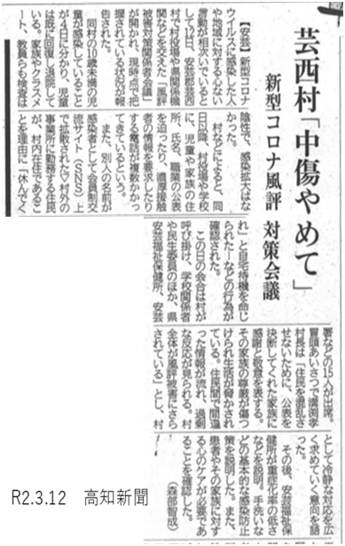
高知県でも・・・
・インターネットへの書き込み
・感染者やその家族、職場、学
校や地域に対する誹謗中傷等
Notes:
実際に、高知県でも、県内で初めて新型コロナウイルスの感染が確認された看護師を巡り、インターネットなどに事実無根の情報が書き込まれました。
また、県内の児童が新型コロナウイルスに感染していることがわかった直後に、役場や学校に、児童や家族の住所、氏名、職業の公表や、濃厚接触者の情報を要求したりする電話が複数かかる事案が発生しました。

Slide 8
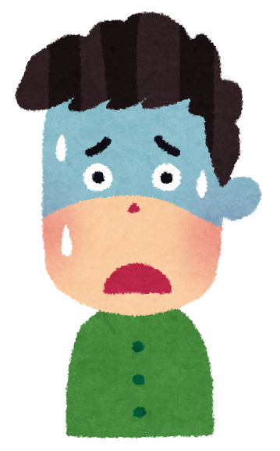
新型コロナウイルス感染症
ＨＩＶ，ハンセン病等
怖い病気、遺伝だ
感染
うつると大変だ
近づかない方が良い
何か悪いことを
したのだろう
人格まで全否定
Notes:
感染症でいうと、ハンセン病についても、誤った知識によって偏見・差別・人権侵害が起きたことが今も問題とされています。
ハンセン病と新型コロナウイルス感染症は単純に比較できないものの、感染症に対する誤った知識や見解が偏見や差別につながるということはどちらも共通していると言えます。
先ほど説明したように、感染者や濃厚接触者を過剰に避けたり避難したりする事例等、その人の人格まで全否定する偏見や差別、誹謗中傷が社会問題となっています。

Slide 9
コロナワクチンハラスメント
○新型コロナウイルスワクチンを「打った」「打っ
ていない」を理由とした差別・嫌がらせ・不利益
な取扱いが問題に
○一例としては
・顔を合わせる度に「打った？」と尋ねる
・未接種者リストを作成し公開・回覧・拡散する
・ワクチンを打ちたくないと伝えると、個人面談
で「辞めてください」と言われた。
引用：中國新聞デジタル 打たない人への差別や嫌がらせ 防ごうワクチンハラスメント
Notes:
さらに、新型コロナのワクチン接種に関連したハラスメントが懸念されており、ワクチン接種が拡大していく中、大きな問題となってくるかもしれません。
国は、感染まん延を防ぐため、妊婦を除き、接種を努力義務としています。努力義務は予防接種法に規定され、はしかや風しんの予防接種にも適用されていますが、強制ではありません。
厚生労働省は「同意がある場合に限る」とし、周りが接種を強いることや、接種を受けていない人に職場や学校などで差別的な扱いがないよう求めています。
しかし、【一例を読む】のようなハラスメントが起こっています。

Slide 10
それぞれの事情を尊重して
○日本で接種が行われている新型コロナワクチンは、いずれ
も、新型コロナウイルス感染症の発症を予防する高い効果
があり、また、重症化を予防する効果が期待されています。
○しかし様々な事情、理由により接種しないことを選択する
人、選択せざるを得ない人がいます。
・ワクチンの成分に対し、アナフィラキシーなど重度
の過敏症の既往歴のある方
・上記以外で、予防接種を受けることが不適当な状態
にある方
引用：新型コロナワクチンQ&A｜厚生労働省
Notes:
日本で接種が行われている新型コロナワクチンは、いずれも、新型コロナウイルス感染症の発症を予防する高い効果があり、また、重症化を予防する効果が期待されています。
しかし様々な事情、理由により接種しないことを選択する人や、選択せざるを得ない人がいます。
新型コロナウイルスの感染拡大を防止するためのワクチン接種が、ハラスメントを増加させるという結果になることのないよう、一人一人の人権感覚を高めることがより一層求められています。

Slide 11
差別や偏見を防ぐために
感染症について正しく知る
人権教育
人権啓発
正しく判断する
自分の人権を守り、他者の人権を守るための実践的な行動をする
Notes:
ただ今紹介したように、感染した人を責めることなく、みんなで励まし合って難局を乗り越えようとする人々は多くいます。
誤った情報や恐怖に惑わされないためにも教育や啓発によって、まず、感染症について正しく知るということが大事です。
県民が、正しい判断を行えるようになるためにも、感染症に限らず、人権に関する知的理解を深めるとともに、人権感覚を養い、自分の人権を守り他者の人権を守るための実践的な行動へとつなげることが大切です。

Slide 12
いじめ、偏見、差別を防ぐために大人たちができること
○日々の取組や地域での生活において、人権に関
するアンテナを高く立てて行動することが望ま
れます。
○わたしたち一人ひとりが人権について他人事
ではなく、身近な問題・自分事としてとらえ、
気付き、考え、行動することが大切です。
○正しい知識と情報をもとに行動すること
Notes:
本日、紹介した事例だけではなく、私たちは、日々の取組や、地域での生活において、人権に関するアンテナを高く立てて行動していくことが大切です。
また、人権尊重の社会の実現のためには、わたしたち一人ひとりが人権について他人事ではなく、身近な問題・自分事としてとらえ、気づき、考え、行動することや正しい知識と情報をもとに行動することが求められています。
冒頭でもお伝えしたように、「いじめはいけない」と子どもたちに伝える立場である大人たちも、子どもたちと同じく、偏見・差別等について普段から考えていく必要があります。
以上で大人の社会にも偏見、差別、人権侵害の研修を終わります。

